Slide 1
10.4 间壁式换热器的热设计

Slide 2
问 题
什么是对数平均温差？写出顺流和逆流换热器的对数平均温差的表达式。
温差校正系数图中的P和R的物理意义是什么？

Slide 3
换热器热计算的内容
设计计算：由给定参数, 通过分析计算确定流动型式和换热面积，即设计一台新的换热器。
校核计算：对给定换热面积和流动型式的换热器，在给定某些参数的条件下，（比如流体进口温度），校核换热器能否胜任。

Slide 4
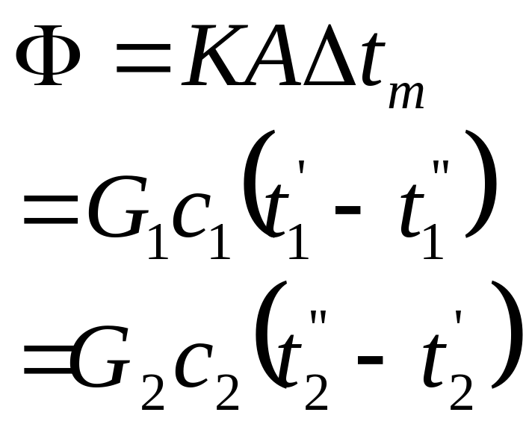
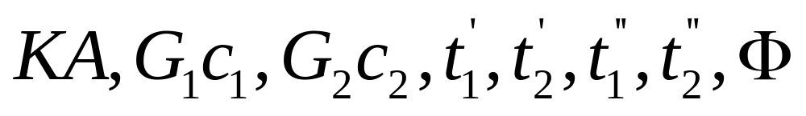
换热器计算的基本公式
总换热量
热流体焓降
冷流体焓升
共有8各变量:

Slide 5
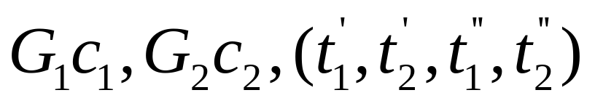
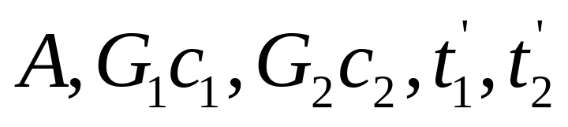
设计计算：
给定
中的三个
求KA
校核计算：
给定
, 求出口温度

Slide 6
换热器热设计的平均温差法
设计计算
  初步布置换热面，计算出相应的传热系数；
  由热平衡关系求出未知温度；
  由进出口温度确定对数平均温差，并要求Ψ足够大；
  由传热关系式确定传热面积A，并核算两侧的流动阻力；
  如阻力过大，则改变方案，重新设计。

Slide 7
校核计算
假定一个出口温度，由热平衡关系求出另一个出口温度；
由进出口温度确定对数平均温差；
根据换热器的结构型式，求出工作条件下的传热系数；
求换热量，所求出的换热量应与假定值接近，否则重新计算；
当换热量的设定值与计算值不一致时，重新设定出口温度，直至计算到满意为止。

Slide 8
平均温差法的优缺点
优点：明确给出温差校正系数，即偏
离逆流换热器的程度；
缺点：温差校正系数的变化率很大，
影响计算的准确性。

Slide 9
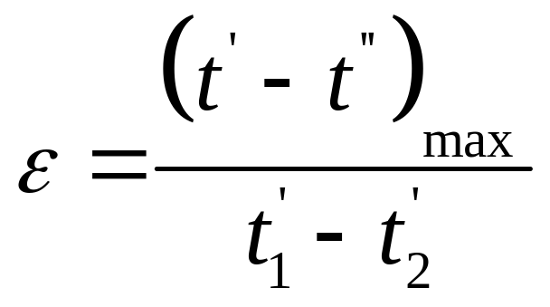
效能－传热单元数法
效能的定义
分母: 热流体与冷流体的进口温差(换热
器中的最大温差)
分子: 冷流体和热流体在换热器中的进
出口温差中较大的一个

Slide 10
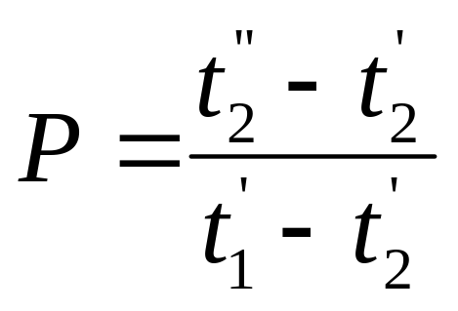
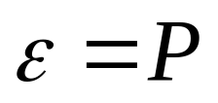
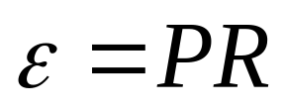
ε与P的关系
均表示换热器的实际换热量与最大可能换热量之比，具有效率的含义。
当冷流体为小热容量流流体时，
当冷流体为大热容量流流体时，

Slide 11
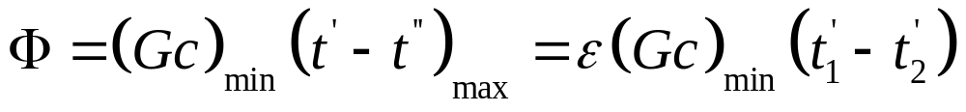
若效能已知，可由两种流体的进口温度求出换热量，
将换热量用通常给定的冷热流体的进口温度表示，比较容易求出。

Slide 12
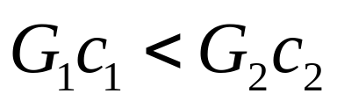
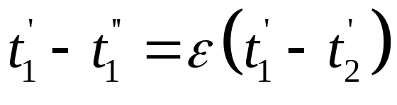
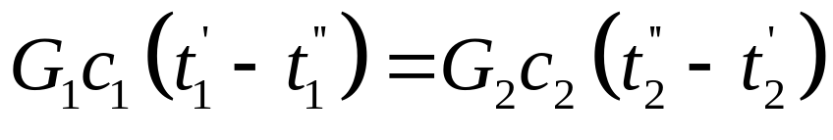
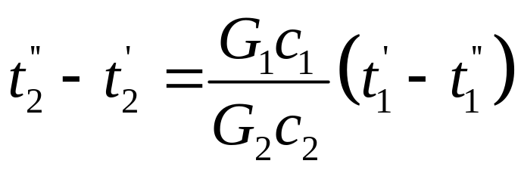
顺流换热器的效能表达式
设热流体为小热容量流体
（1）
由热平衡关系可知
（2）

Slide 13
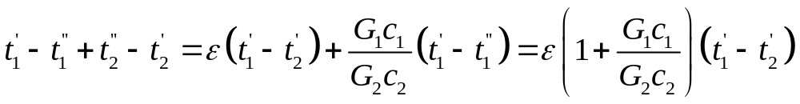
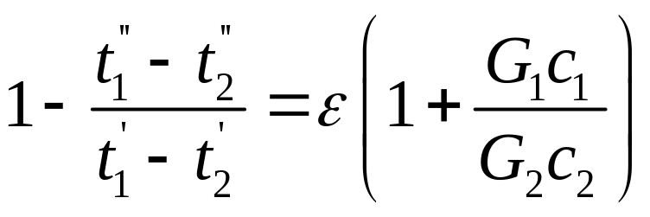
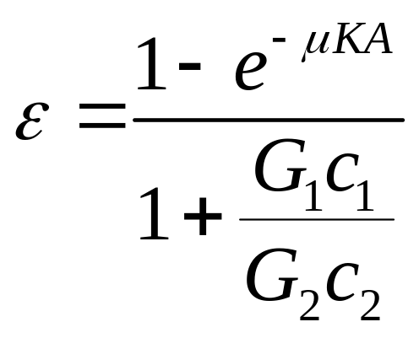
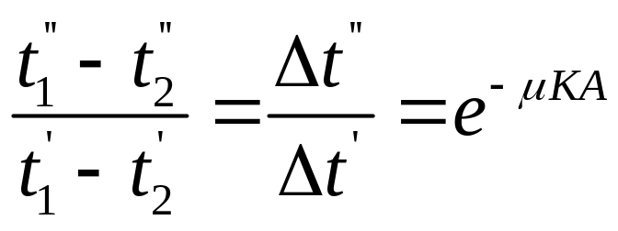
（1）＋（2）得,

Slide 14
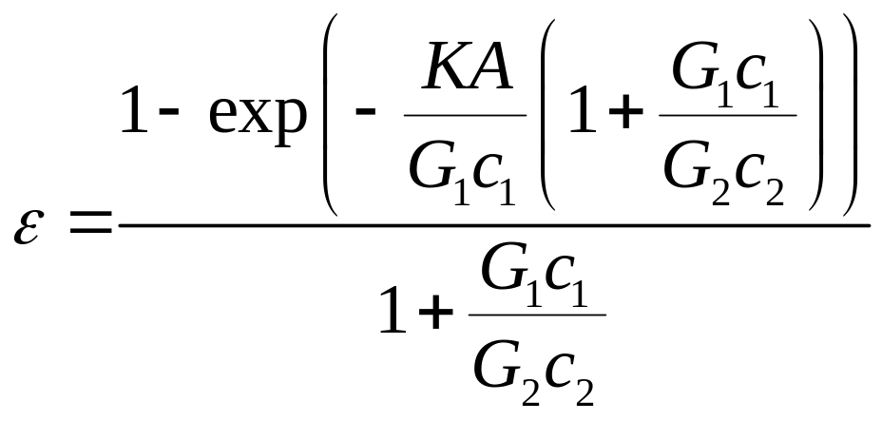
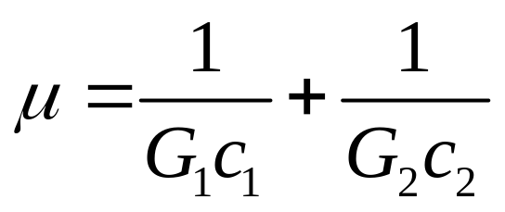
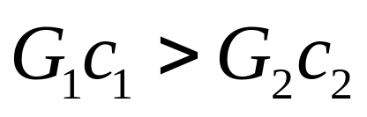
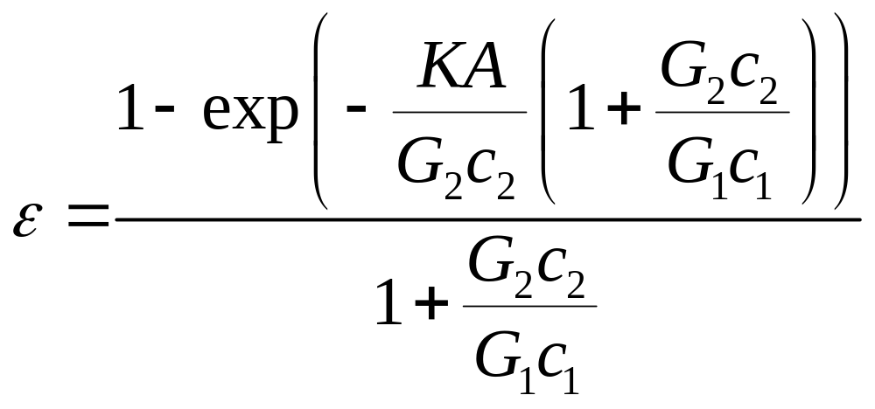
可以证明,
时,

Slide 15
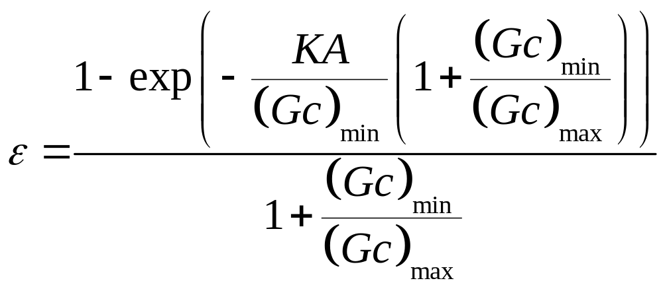
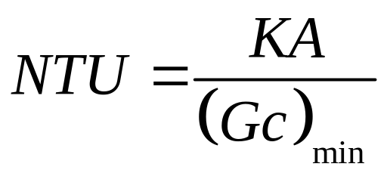
顺流换热器效能的表达式
定义传热单元数（Number of heat Transfer Unit）
分子是传热面积和传热系数的乘积，某种意义上表示换热器的初投资与运行费用，反映换热器的技术经济指标，KA表示换热能力，NTU是KA的一种度量。

Slide 16
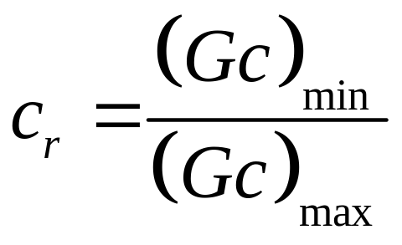
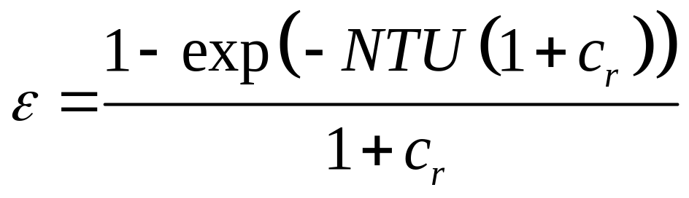
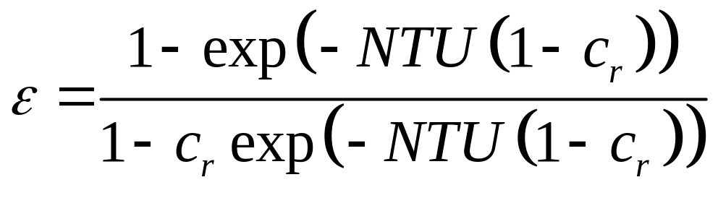
若记
（热容量流比，其值小于1），
则效能的表达式为
逆流换热器的效能

Slide 17
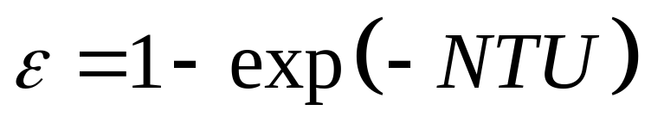
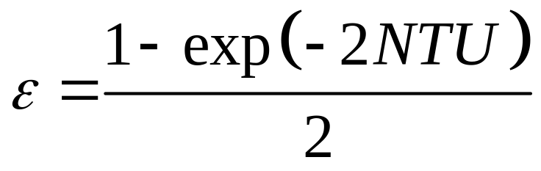
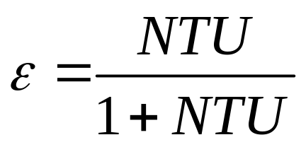
若冷热流体一侧发生相变，即（Gc）_{max}趋于无穷大时，顺流换热器与逆流换热器的效能无差别，可简化为，
当冷热流体的水当量相等时，
顺流：
逆流：
复杂结构换热器的效能可查阅有关文献和图表。

Slide 18
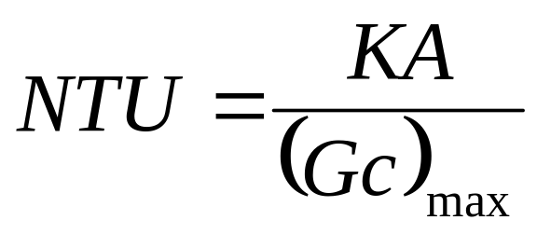
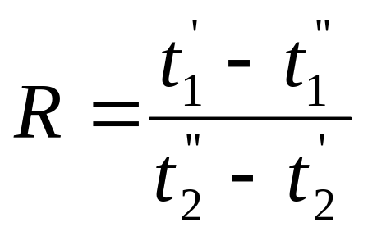
讨 论
能否将传热单元数写成如下形式？
与
有何差别？

Slide 19
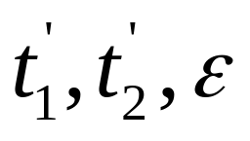
换热器热设计 (校核设计)步骤
给定
假定一个流体出口温度，求另一个；
由进出口温度求传热系数K;
由K,A，(Gc)_{min}计算NTU和c_{r}；
由已知换热器型式求ε；
由 求换热量；
由换热量Φ计算出口温度，并与设定值比较。重复计算直至满意为止。

Slide 20
换热器热计算 (设计计算)步骤
给定 中的三个
求出另一个未知温度,求ε
由ε，c_{r}, 换热器型式求NTU
设定A，求K
计算传热面，校核流动阻力;若阻力过大重复计算，直至满意。

Slide 21
ε-NTU法 与平均温差法的比较
ε-NTU法将出口温度表示成入口温度和ε的显式关系，方便用于校核计算。
对数平均温差法通过选择温差修正系数，可知换热器偏离逆流换热器的程度，有利于换热器型式的选择，用于设计计算比ε-NTU法具有优越性。

Slide 22
换热器设计时的综合考虑
初投资―运行费用
结垢― 清除污垢
效能―节水、环保

Slide 23
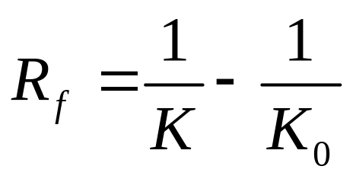
换热器的结垢与污垢热阻
由于水垢、灰尘、生锈等原因，传热系数会减小，从而导致换热器性能下降，通常用污垢热阻来表示其变化，
K₀为洁净换热面的传热系数，K为有污垢的换热面的传热系数
减少污垢的生成、清除污垢的方法和成本是必须考虑的。比如，采用软化水、易清洗的设计、结垢流体走管内等。

Slide 24
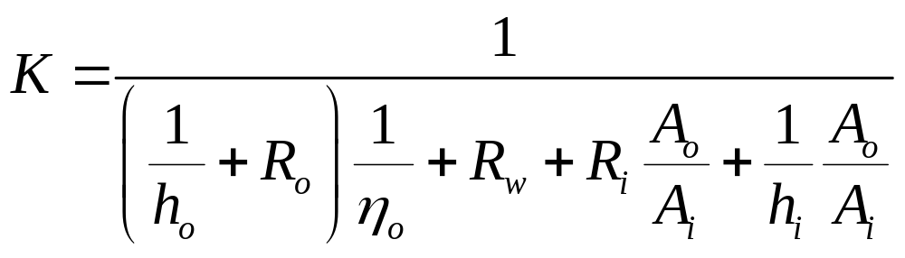
对管壁两侧均已结垢的换热器，以管外表面积为基准的传热系数可表示为
其中：R_{i}, R_{o}, 为内外污垢表面热阻；
R_{w}为管壁导热热阻；
A_{o}/A_{i}为外表面与内表面面积之比；
η_{o}为肋面总效率。

Slide 25
10.5 热量传递过程的控制
（强化与削弱）
对流换热强化的原则与手段
紊流，层流
增大换热面
减小污垢热阻
速度场与温度场的协同；
插入物、振动、超声波、电磁场、机械振动、射流冲击，……

Slide 26
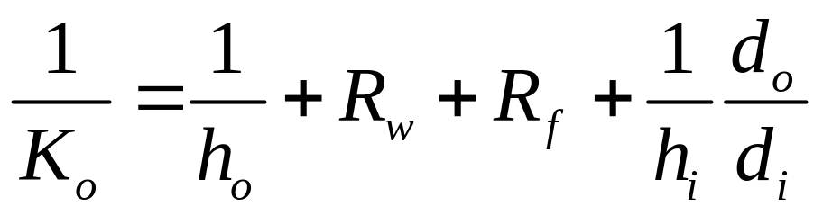
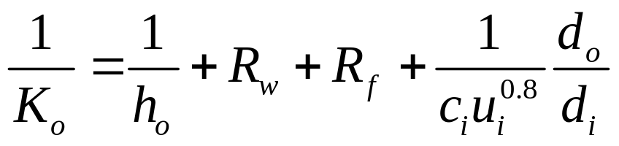
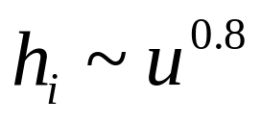
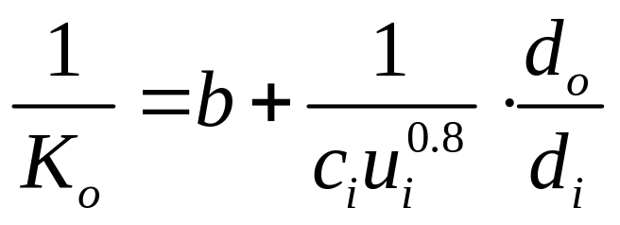
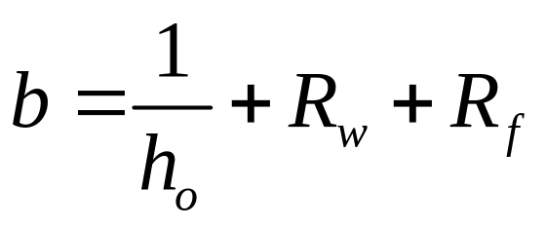
确定传热过程分热阻的威尔逊图解法
以壳管式换热器为例
紊流换热
保持h_{o}不变，改变管侧流速做一系列测量K_{o}的实验

Slide 27
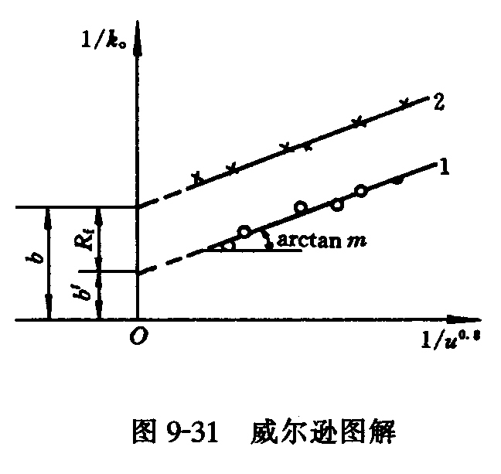
若洁净时做过实验，截距之差为污垢热阻.
壁面导热热阻可计算求出，所以可获得h_{o}.

Slide 28
隔热保温技术
新型保温材料；
相变材料；烧蚀材料；
经济最优；传热量最优；
旋转保温；
航天器的保温；
建筑外墙的保温。

Slide 29
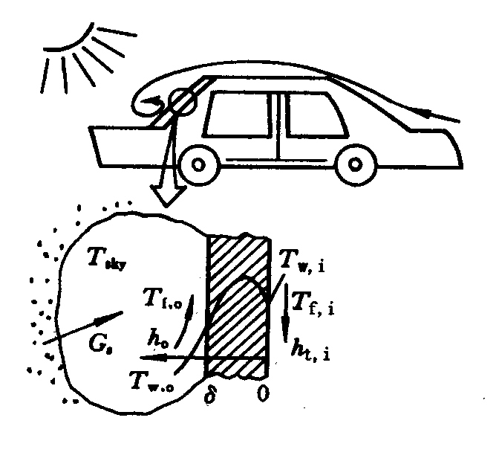
传热问题的综合分析
问题：
加热功率多大可满足规定的车内外温差？
轿车后窗玻璃的热分析

Slide 30
车窗玻璃的传热分析
内部电热丝加热，等效为均匀内热源
玻璃内表面与车内空气间自然对流换热
玻璃内表面与车内其它表面间的辐射换热
玻璃外表面与环境空气间的对流换热
玻璃外表面与环境间的辐射换热
玻璃吸收的太阳辐射
透过玻璃进入车内的太阳辐射，不直接影响玻璃的热平衡分析，但影响车内的温度。

Slide 31
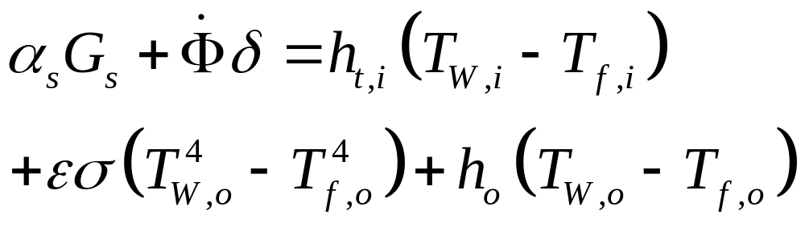
单位面积玻璃的热平衡方程
其中：
热源强度和外表面温度是未知的。

Slide 32
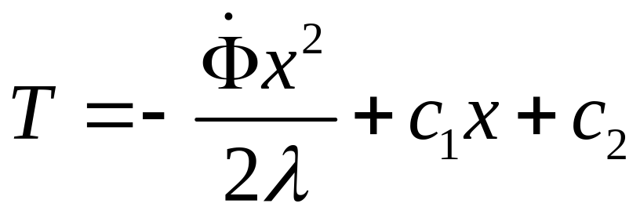
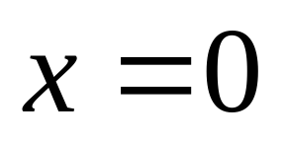
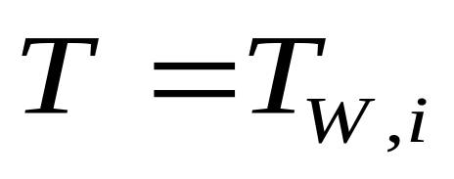
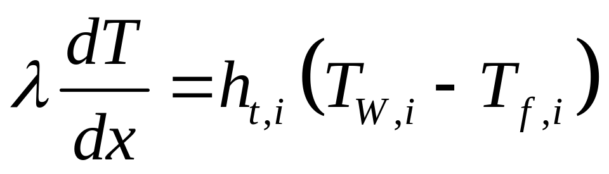
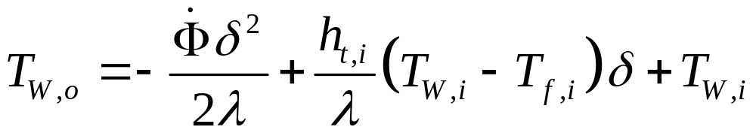

Slide 33
分析的不足之处
内表面温度也是未知的；
透入的太阳辐射也会影响车内温度；
表面传热系数与传热温差有关；
确定外表面温度的内热源应包括对太阳辐射的吸收；
需要进行迭代设计。

Slide 34
处理传热问题的一般方法
提出问题；
辨析过程；
合理假设；
建立模型；
确定方程；
求解。

